Slide 1
Путешествие по Красной книге
Алтайского края
Выполнила: Шевлякова Татьяна Ивановна МБОУ СОШ №13 г.Славгорода

Slide 2
Золотистая щурка

Slide 3
Белая куропатка

Slide 4
Кудрявый пеликан

Slide 5
Большая белая цапля

Slide 6
Черный аист

Slide 7
Скопа

Slide 8
Сапсан

Slide 9
Черный журавль

Slide 10
Дрофа

Slide 11
Ушастый ёж

Slide 12
Тушканчик

Slide 13
Выдра

Slide 14
Горный баран - архар

Slide 15
Снежный барс - ирбис
Днем он обычно укрывается в своем логове, которое устраивает в пещере или расщелине под нависшими плитами скал, где и выводит потомство. Ирбис охотится в сумерках. Кормится он млекопитающими, живущими в местах его обитания – от мышей до горных баранов и козлов; иногда и с яками расправляется.

Slide 16
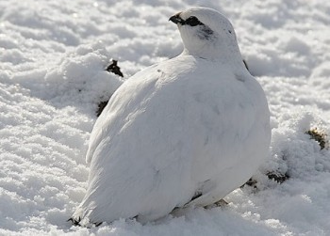
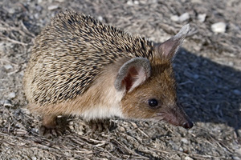
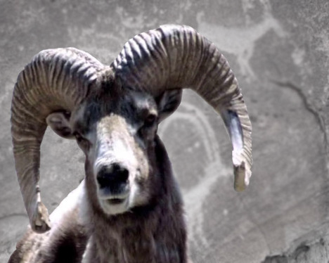
Определить животных

Slide 17
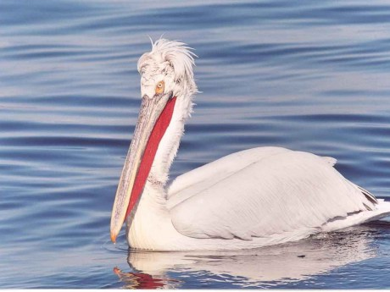
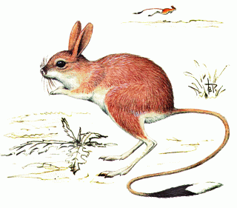
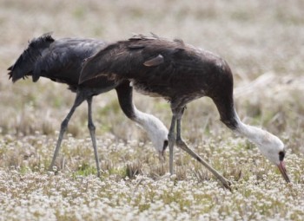
Определить животных

